Slide 1
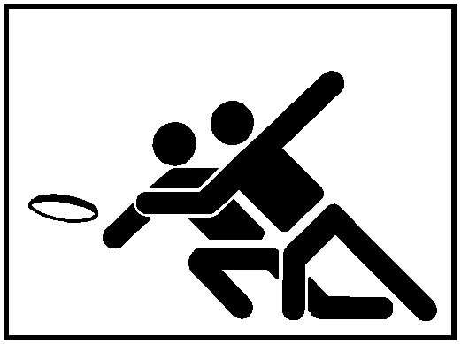
ULTIMATE FRISBEE
Carolina Ángel Escobar

Slide 2
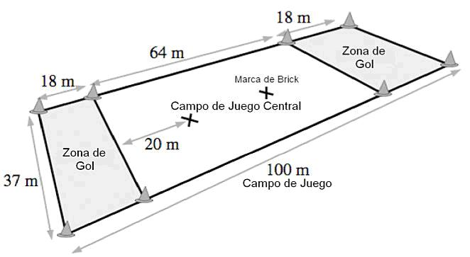
EL TRIUNFO SERÁ EL RESULTADO DE DISFRUTAR EL JUEGO

Slide 3
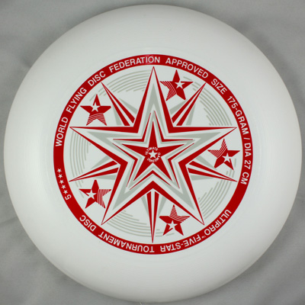
175 gramos
Asociación de Jugadores de Ultímate de Colombia

Slide 4
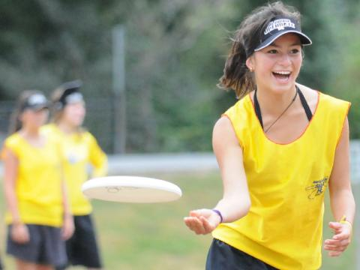
¿POR QUÉ PODEMOS EDUACAR JUGANDO ULTIMATE?

Slide 5
HONESTIDAD
RESPETO
EQUIDAD DE GÉNERO
AMISTAD
TRABAJO EN EQUIPO
RESPONSABILIDAD
LIDERAZGO

Slide 6
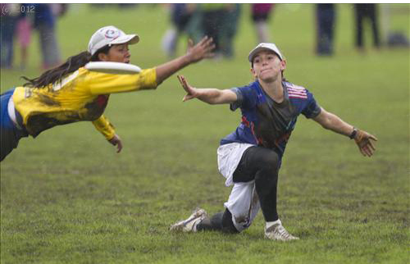
VAMOS A TIRAR FRISBEE…

Slide 7
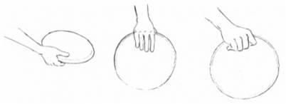
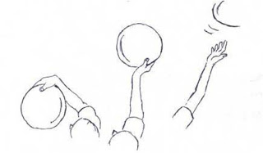
AGARRE
BACKHAND O LANZAMIENTO DE REVÉS
LANZAMIENTO
Pivote

Slide 8
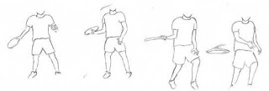
AGARRE
FOREHAND O LANZAMIENTO DE DERECHA
LANZAMIENTO
Pivote

Slide 9
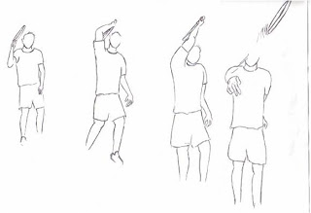
HAMMER
LANZAMIENTO
AGARRE

Slide 10
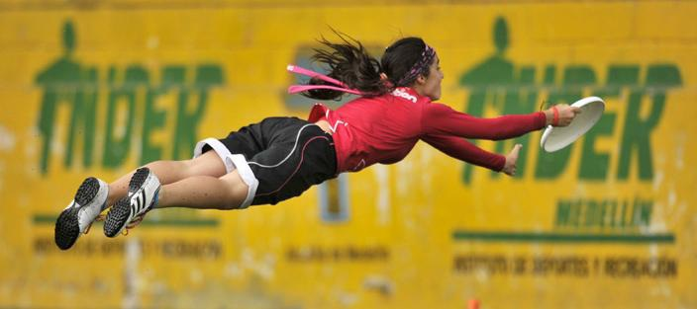
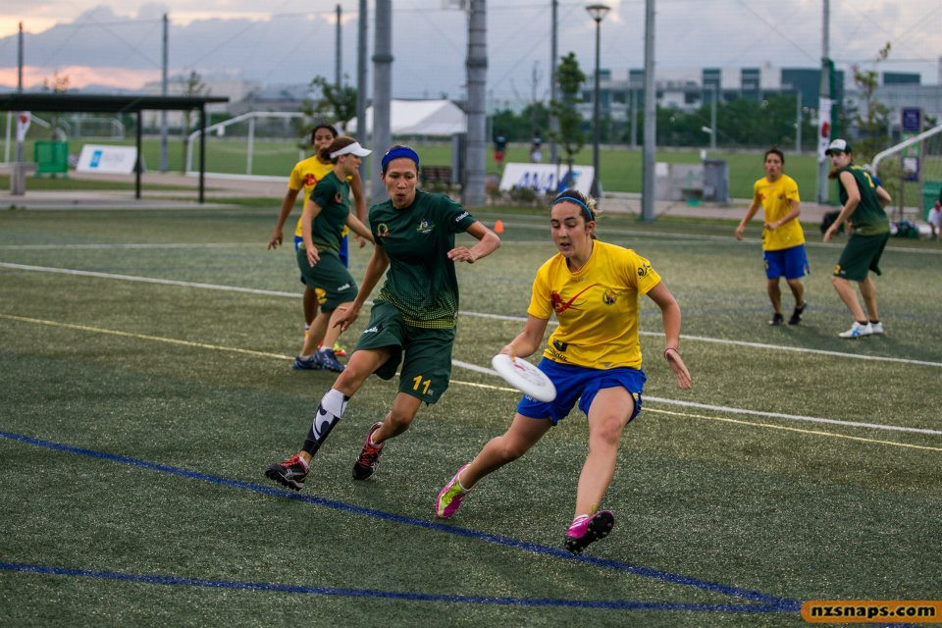
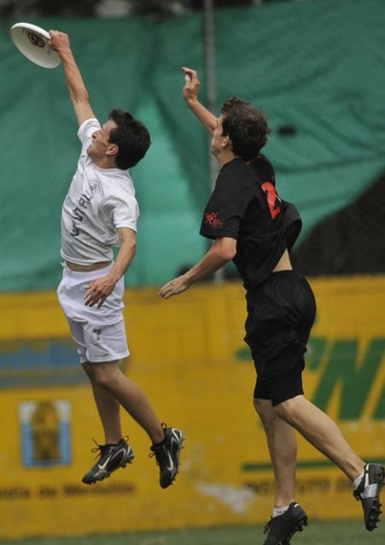
UNA SOLA MANO
RECEPCIÓN

Slide 11
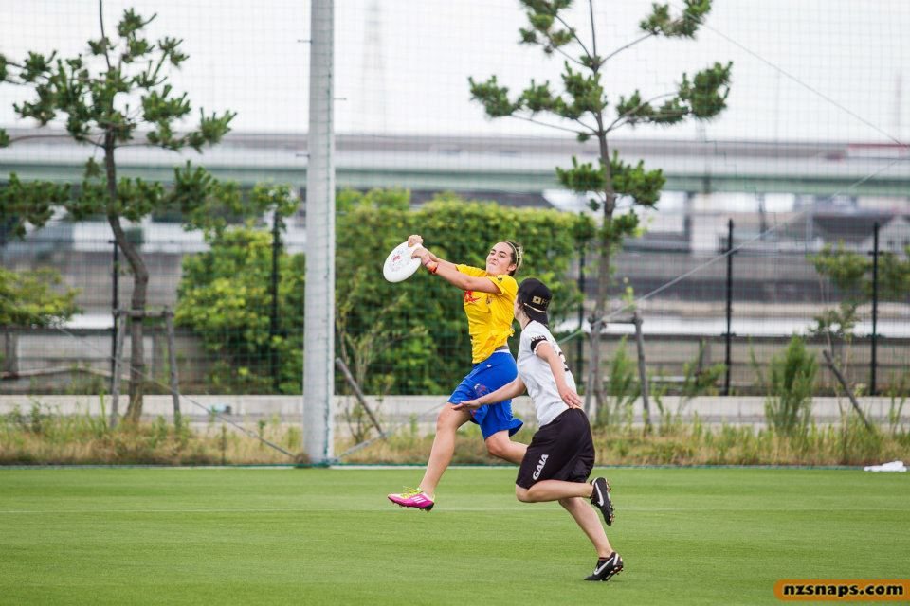
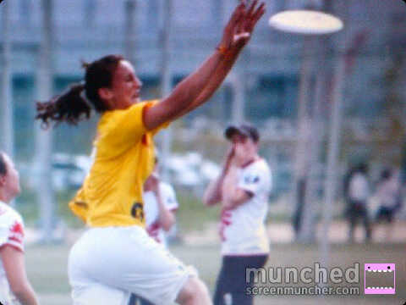
DE FUERZA

Slide 12
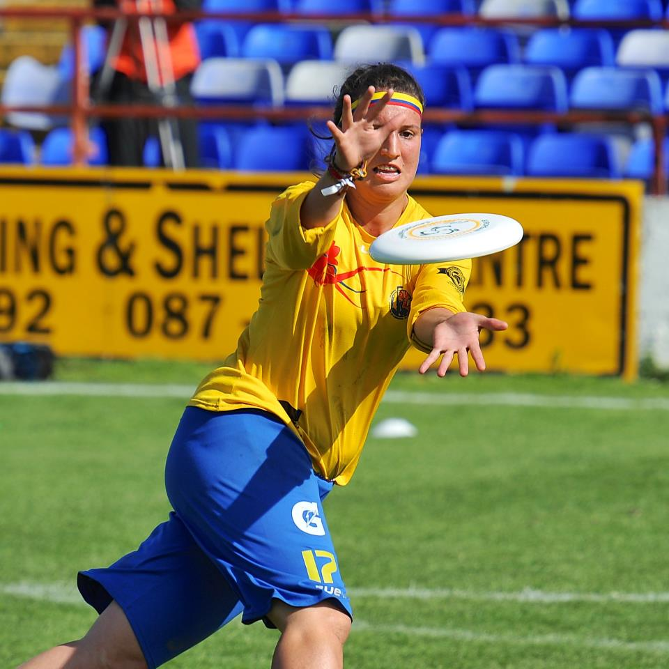
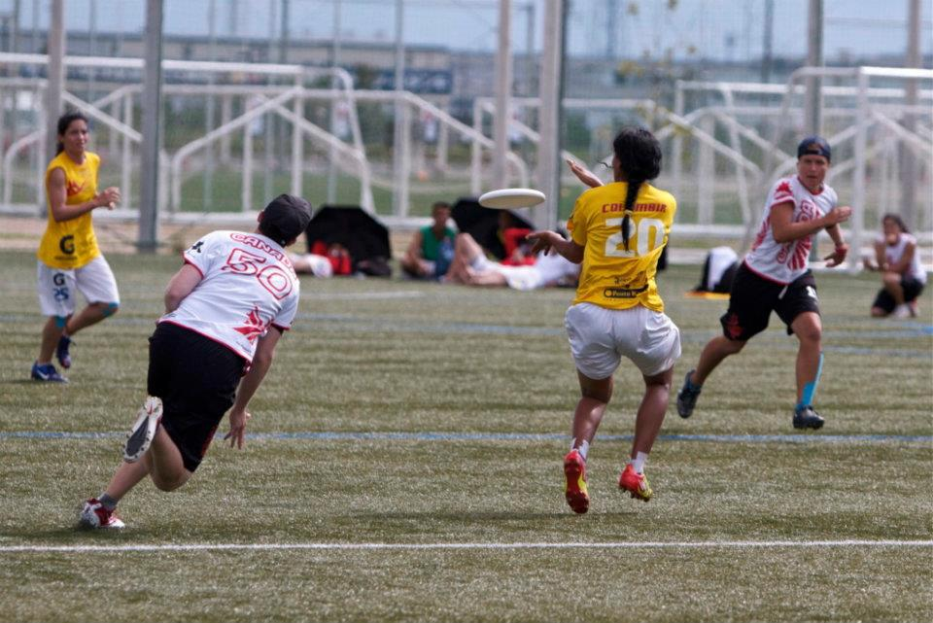
Palmada o “arepita”

Slide 13
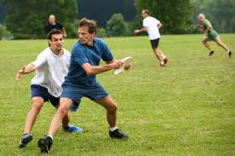
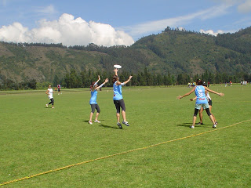
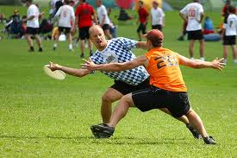
DEFENSA UNO A UNO
DEFENSA EN ZONA

Slide 14
ESPIRITU DE JUEGO
Hace referencia al trato y al comportamiento general que deben tener los
jugadores durante un encuentro, este se refiere al compromiso de jugar sin agredir al otro, a jugar
de forma transparente, a fomentar el diálogo y la concesión de acuerdos cuando sucede una falta
o una jugada dudosa. El espíritu de juego es semejante al “fair play” o juego limpio que se
propone en otros deportes de equipo.
el espíritu de juego es la principal característica del ultímate frisbee, porque
se realiza bajo el auto arbitraje; son los jugadores los que gritan falta, con ética y respeto por el
adversario. Siempre se pretenderá jugar y demostrar méritos limpios y transparentes que lleven al
triunfo.

Slide 15
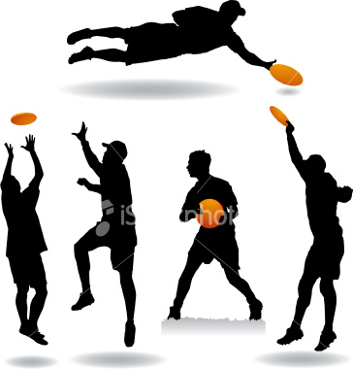
COORDINACIÒN
HABILIDAD
VELOCIDAD
RESISTENCIA
FUERZA

Slide 16
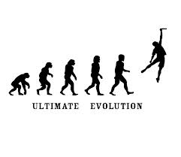
MUCHAS GRACIAS

